Slide 1

Business Intelligence
Professor
José Pedro Calistro Torres de Miranda

Slide 2

Conceitos Fundamentais de Bancos de Dados Multidimensionais
Explorando Dimensões, Fatos e Hierarquias

Slide 3
Conteúdo Programático
Unidade 1 - Banco de Dados Multidimensionais
Conceitos básicos de modelagem multidimensional.
Entendimento de dimensões e fatos.
Hierarquias em modelos multidimensionais.
Unidade 2 - Modelagem Multidimensional
Análise detalhada da modelagem multidimensional.
Identificação de necessidades de negócios para modelagem multidimensional.
Técnicas avançadas de modelagem multidimensional.
Unidade 3 - Data Warehouse (DW) e Data Mart (DM)
Introdução ao conceito de Data Warehouse.
Funções e importância do Data Mart.
Arquiteturas de Data Warehouse e Data Mart.
Unidade 4 - Ferramentas OLAP e ETL
Compreensão das ferramentas OLAP (Online Analytical Processing).
Funcionalidades e tipos de ferramentas OLAP.
Introdução às ferramentas ETL (Extract, Transform, Load).
Processos de extração, transformação e carga de dados.
Unidade 5 - Projeto e Implementação de Banco de Dados Multidimensional
Metodologias de projeto para banco de dados multidimensionais.
Desenvolvimento de modelos multidimensionais.
Implementação prática de um projeto de banco de dados multidimensional.
Considerações de desempenho e otimização em bancos de dados multidimensionais.

Slide 4


Objetivo da aula
Explorar os conceitos de modelagem multidimensional.
Identificar as necessidades de negócios para a modelagem multidimensional.
Apresentar e familiarizar os alunos com a ferramenta Power BI.
Realizar uma dinâmica prática utilizando dados do IBGE para criar uma modelagem dos dados no Power BI.

Slide 5

Agenda
Conceitos básicos de modelagem multidimensional.
Power BI: Visão Geral
Dinâmica com Dados do IBGE
Sumário trabalho
Considerações finais
Base de Dados Abertos
Relembrando conceitos BI

Slide 6

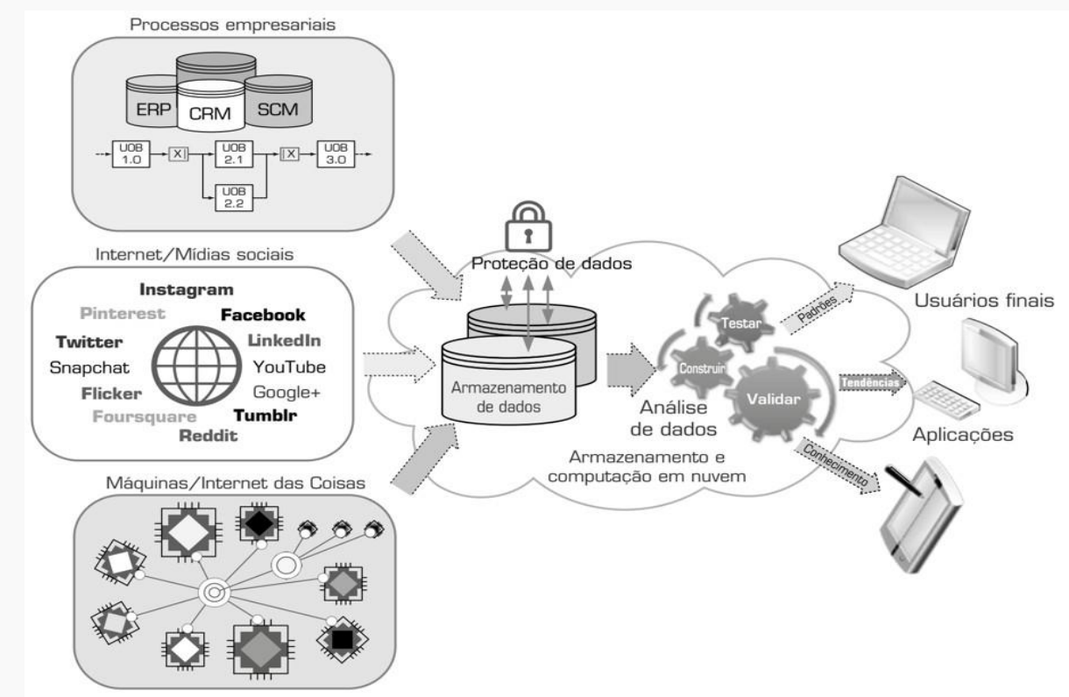
Relembrando BI

Slide 7
Tabela Fato x Tabela Dimensão
Fato
Dimensão

Slide 8

Tabela fato
A tabela fato é a principal tabela do Data Warehouse, ela vai conectar nas dimensões.
as métricas, que são os fatos propriamente ditos;
e as foreign keys, chaves que servem para ligar os dados das dimensões com a fato.
A Fato armazena as medições necessárias para avaliar o assunto pretendido.
O conteúdo histórico no DW, contendo longo período de tempo, ficam depositadas na Fato.
Nessa tabela são armazenadas duas coisas:

Slide 9

Tabela dimensão
Ela qualifica as informações provenientes da tabela Fato.
Através dela é possível analisar os dados sob múltiplas perspectivas.
Por exemplo, podemos ter Dimensões como Produto, Região e Tempo em um DW.

Slide 10

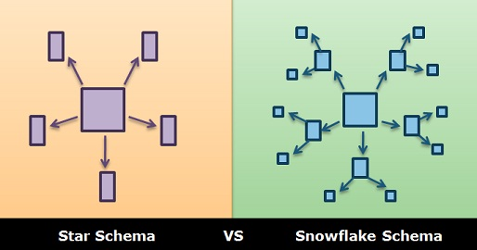
“star schema” e “snowflake”

Slide 11

Star schema
O Star schema ou esquema em estrela é uma metodologia de modelagem de dados utilizada do desenho de um Data warehouse.
Os dados são modelados em tabelas dimensionais ligadas a uma tabela de fatos.

Slide 12
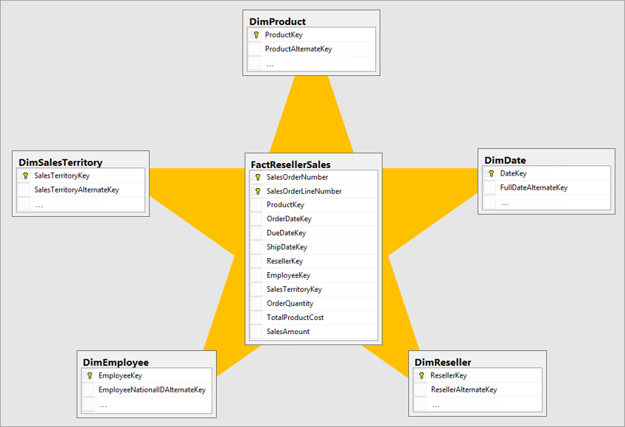
Star schema

Slide 13
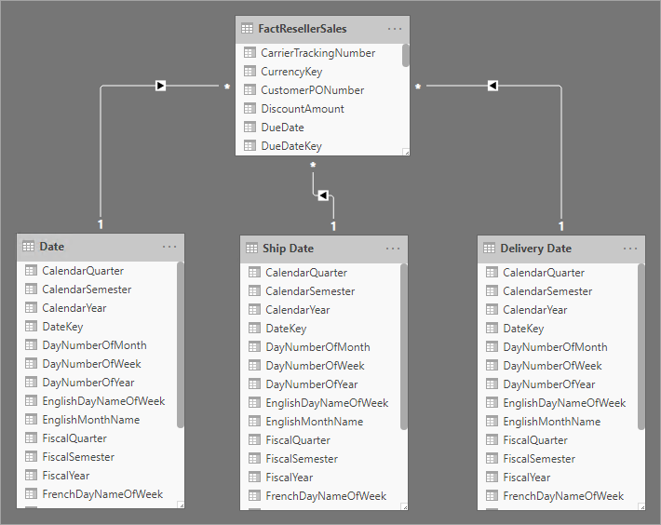
Star schema

Slide 14

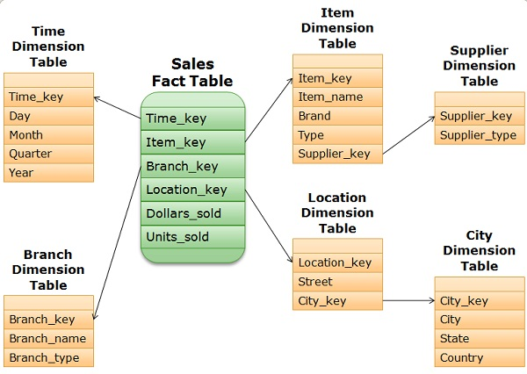
snowflake

Slide 15
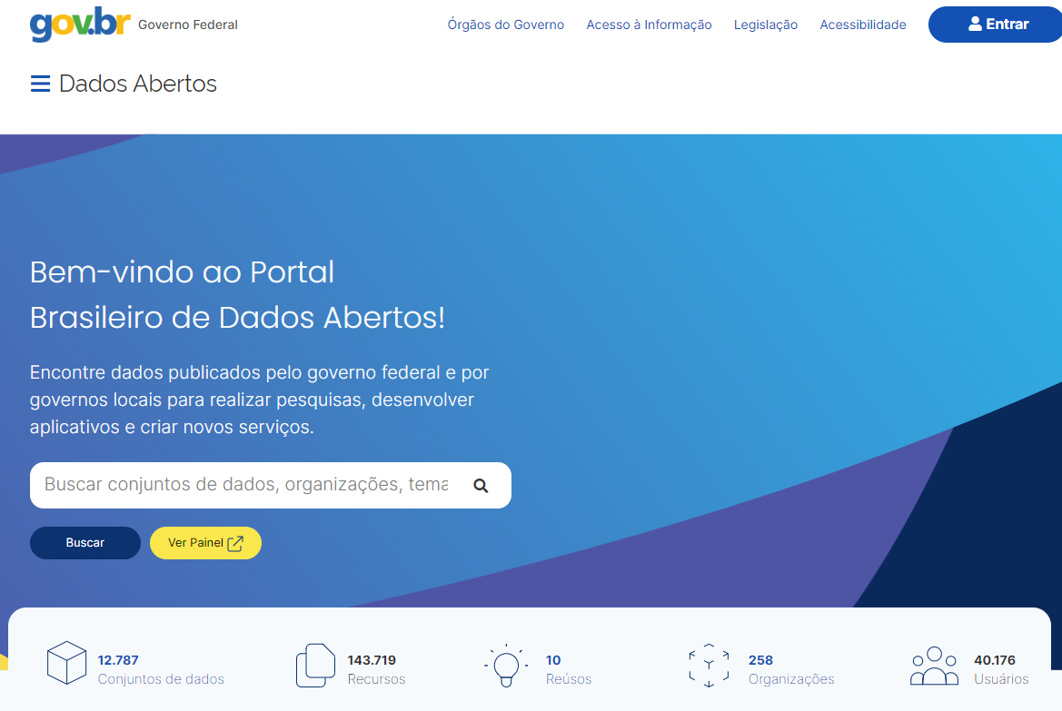

Slide 16
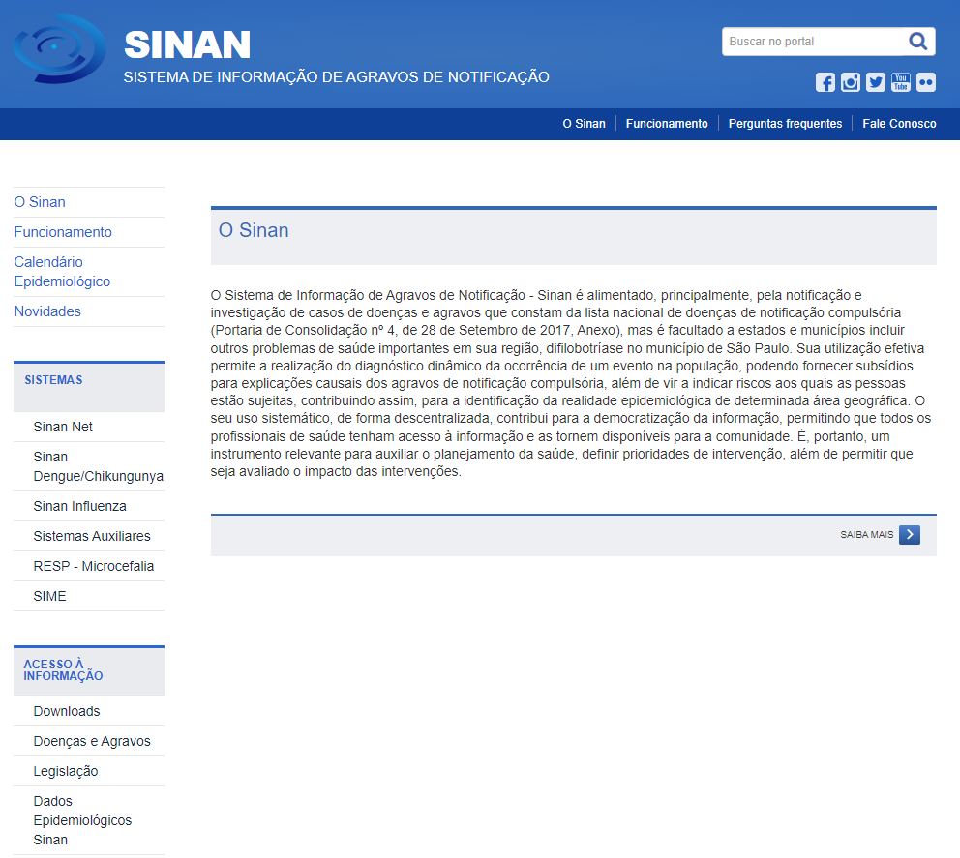

Slide 17
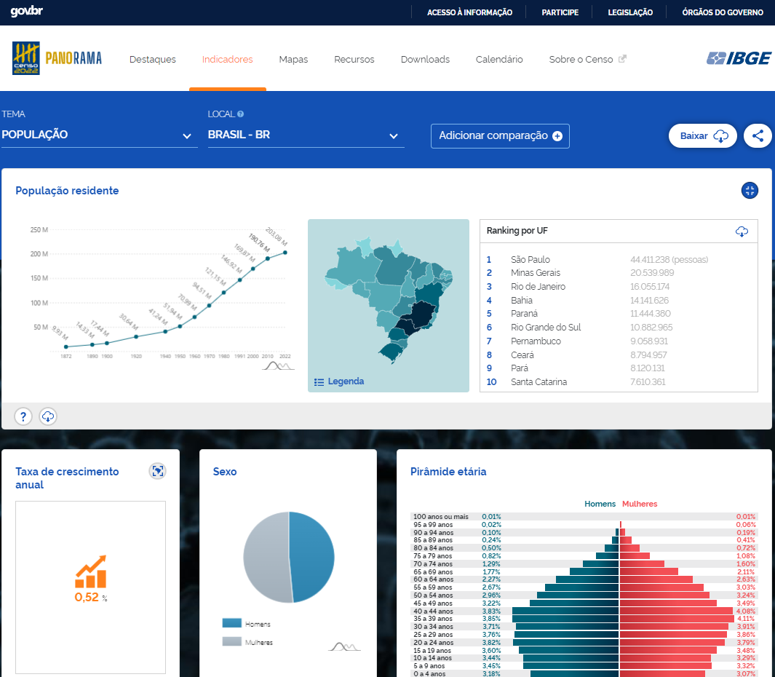

Slide 18
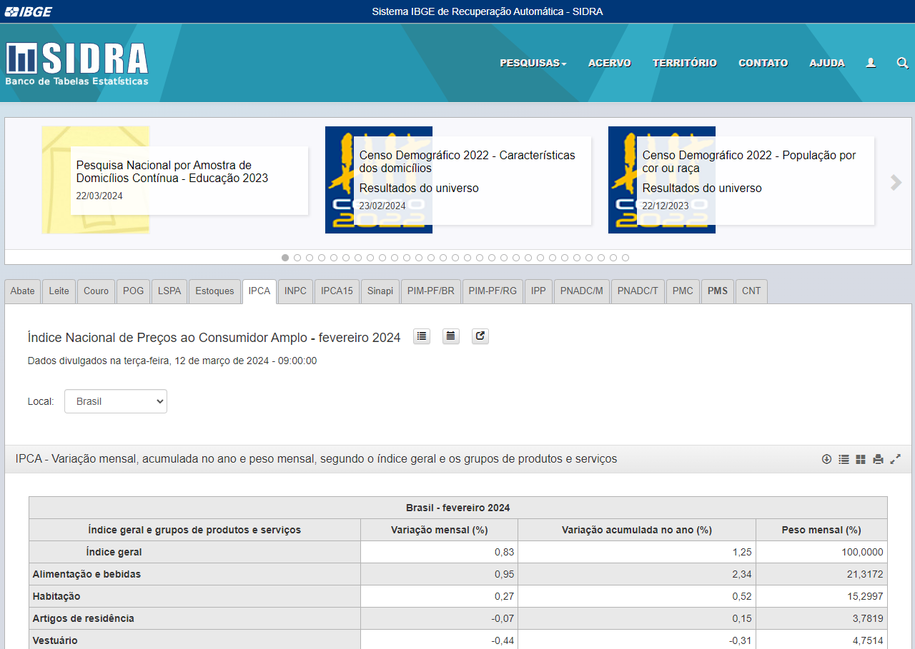

Slide 19

DO EXCEL AO POWER BI

Slide 20
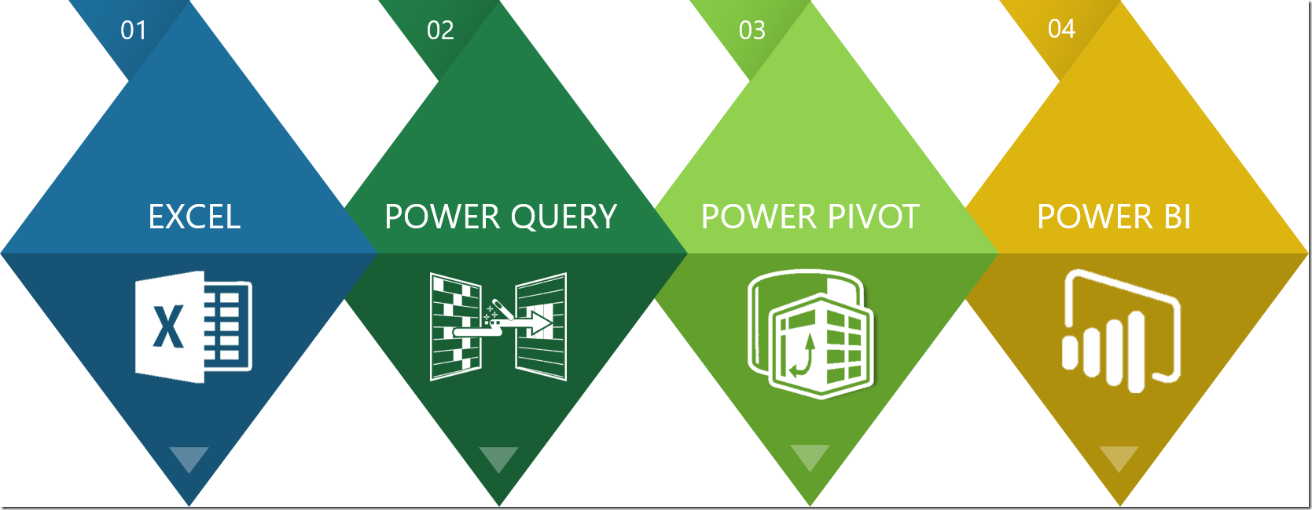
Suplementos power

Slide 21

O QUE É O POWER QUERY?
É um complemento desenvolvido a partir da versão do Excel 2010 e agora por padrão na versão 2016 como Get & Transform.
Faz parte da proposta da Microsoft para o desenvolvimento do ETL por meio de sua sigla em inglês (Extract, Transform, Load) (Extract, Transform, Upload), muito consistente com a situação da análise de grandes volumes de informações para qualquer setor econômico e social.
O Power Query permite conectar o Excel com múltiplas fontes de informações e transformá-las intuitivamente no Query Editor. Há uma quantidade considerável de ferramentas para transformar nossos dados, estes são armazenados passo a passo, dando-nos controle total sobre o processo de transformação.

Slide 22
O QUE É O Power Pivot ?
É outro complemento como o Power Query desenvolvido desde a versão de 2010 nativamente incorporada a partir da versão de 2013. Aqui podemos conectar várias fontes de informação ou com dados já transformados no Power Query.
Graças à sua tecnologia de memória integrada, você pode armazenar milhões de registros sem grandes problemas contrários à nossa folha de Excel limitada.
Ele apresenta as funções DAX que são desenvolvidas para formular e extrair informações de cubos de dados e nos permite criar métricas complexas e indicadores KPI (Key Performance Indicators).
Ele nos permite criar nossos modelos de dados de uma maneira relacionativa como já conhecemos no Access e, em seguida, visualizá-los usando nossas tabelas e gráficos dinâmicos tradicionais ou dinamicamente com Power View e Power Maps.

Slide 23
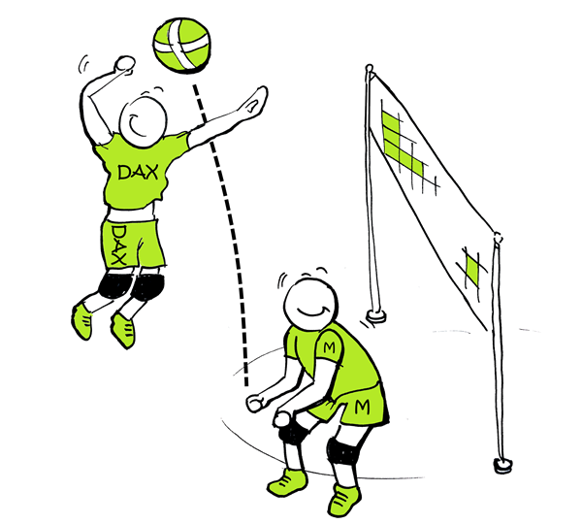
As linguagens do Power BI (e do Excel)

Slide 24
A Linguagem M
M é a linguagem por trás do Editor de Consultas, presentes tanto no Power BI como no Excel. Na realidade, M é o nome informal dessa linguagem. O nome formal é Power Query Formula Language, mas própria Microsoft se refere apenas como M.
M é uma linguagem que compõe basicamente uma aplicação Mashup, isto é, capaz de reunir e transformar o conteúdo de uma ou várias fontes de dados.
A linguagem M é composta por uma estrutura passo a passo. Uma linha de código normalmente é uma etapa de transformação, e o resultado desta linha é usado na próxima linha (próximo passo de transformação).
A estrutura é escrita em blocos (let e in) e mais alguns outros recursos da linguagem. Por causa dessa estrutura de blocos a linguagem M é muito mais familiar para os programadores, assemelhando-se a outras linguagens de programação.

Slide 25
A Linguagem DAX
DAX é uma abreviação de Data Analysis eXpression Language. Esta linguagem está presente tanto no Power BI, Power Pivot do Excel e no SQL Server Analysis Services Tabular.
DAX é uma linguagem de expressões onde a sua estrutura é construída através de funções que podem ser aninhadas umas as outras, muito similar as fórmulas do Excel. A semelhança é tanta que existem muitas funções em comum entre o Excel e o DAX. Mas não se engane, DAX é muito mais poderoso do que as fórmulas do Excel.
Por causa dessa semelhança, os usuários de Excel sentem-se muito confortáveis com a linguagem. O DAX não possui blocos de programação, mas sim a combinação de usos de funções, filtros e expressões.

Slide 26
O QUE É O Power BI?
O Power BI é um pacote de ferramentas de análise de negócios que oferece insights em toda a sua organização.
Conecte-se a centenas de fontes de dados, simplifique a preparação dos dados e conduza a análise ad-hoc Produza belos relatórios e publique-os para que a sua empresa possa utilizá-los na Web e em diversos dispositivos móveis.
Produza belos relatórios e publique-os para que a sua empresa possa utilizá-los na Web e em diversos dispositivos móveis.
Todos podem criar painéis personalizados com uma exibição exclusiva e completa dos negócios e escalar o seu uso em toda a organização, com governança e segurança internas.

Slide 27
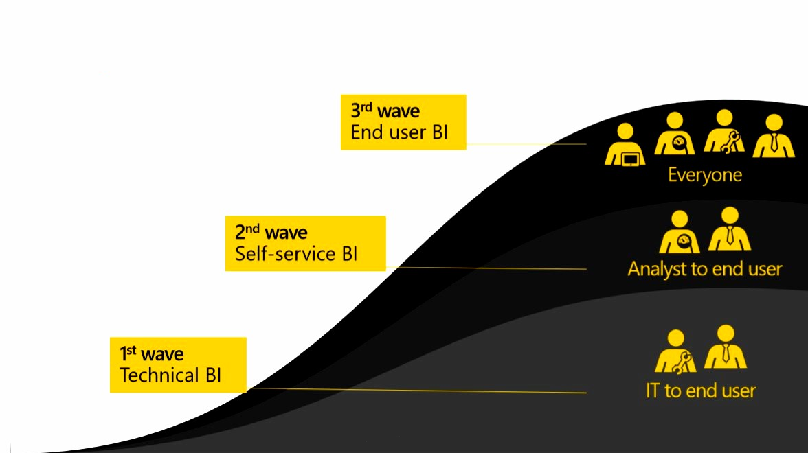
BI para todos

Slide 28
Pratica

Slide 29
Sumário:
1. DIAGNÓSTICO E TEORIZAÇÃO
1.1. Identificação das partes interessadas e parceiros
1.2. Problemática e/ou problemas identificados
1.3. Justificativa
1.4. Objetivos/resultados/efeitos a serem alcançados
(em relação ao problema identificado e sob a perspectiva dos públicos envolvidos)
1.5. Referencial teórico (subsídio teórico para propositura de ações da extensão)
2. PLANEJAMENTO E DESENVOLVIMENTO DO PROJETO
2.1. Plano de trabalho
2.2. Descrição da forma de envolvimento do público participante na formulação do projeto, seu desenvolvimento e avaliação, bem como as estratégias pelo grupo para mobilizá-los.
2.3. Grupo de trabalho (descrição da responsabilidade de cada membro)
2.4. Metas, critérios ou indicadores de avaliação do projeto
2.5. Recursos previstos
2.6. Detalhamento técnico do projeto
3. ENCERRAMENTO DO PROJETO
3.1. Relatório Coletivo (podendo ser oral e escrita ou apenas escrita)
3.2. Avaliação de reação da parte interessada
3.3. Relato de Experiência Individual
3.4. CONTEXTUALIZAÇÃO
3.5. METODOLOGIA
3.6. RESULTADOS E DISCUSSÃO:
3.7. REFLEXÃO APROFUNDADA
3.8. CONSIDERAÇÕES FINAIS

Slide 30
Sumário:
1. DIAGNÓSTICO E TEORIZAÇÃO
1
2. PLANEJAMENTO E DESENVOLVIMENTO DO PROJETO
2
3. ENCERRAMENTO DO PROJETO
3

Slide 31
1. DIAGNÓSTICO E TEORIZAÇÃO
1.1. Identificação das partes interessadas e parceiros
1.2. Problemática e/ou problemas identificados
1.3. Justificativa
1.4. Objetivos/resultados/efeitos a serem alcançados (em relação ao problema identificado e sob a perspectiva dos públicos envolvidos)
1.5. Referencial teórico (subsídio teórico para propositura de ações da extensão)

Slide 32
2. PLANEJAMENTO E DESENVOLVIMENTO DO PROJETO
2.1. Plano de trabalho
2.2. Descrição da forma de envolvimento do público participante na formulação do projeto, seu desenvolvimento e avaliação, bem como as estratégias pelo grupo para mobilizá-los.
2.3. Grupo de trabalho (descrição da responsabilidade de cada membro)
2.4. Metas, critérios ou indicadores de avaliação do projeto
2.5. Recursos previstos
2.6. Detalhamento técnico do projeto

Slide 33
3. ENCERRAMENTO DO PROJETO
3.1. Relatório Coletivo (podendo ser oral e escrita ou apenas escrita)
3.2. Avaliação de reação da parte interessada
3.3. Relato de Experiência Individual
3.4. CONTEXTUALIZAÇÃO
3.5. METODOLOGIA
3.6. RESULTADOS E DISCUSSÃO:
3.7. REFLEXÃO APROFUNDADA
3.8. CONSIDERAÇÕES FINAIS

Slide 34
Considerações finais
Destaques e Reflexões Finais
- Recapitulação dos principais conceitos abordados
- Importância da modelagem adequada dos dados

Slide 35
“Se temos dados, vamos olhar os dados. Se só temos opiniões, ficamos com a minha.” (Jim Barksdale, ex-CEO do Netscape)

Slide 37


Slide 38

Título
aqui

Slide 39


